Slide 1

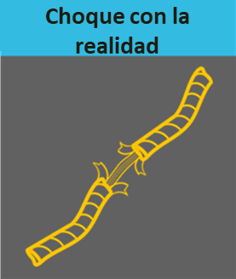


Notes:
Bienvenida
Presentaciones:
Nombre
Oficio
Cargo
Años en la construcción
La mayoría de las diapositivas que repasaremos están en su folleto del estudiante que comienza en la página 4. Pueden seguirlo y tomar notas.

Slide 2
Sesión 1
Bienvenida, presentaciones, metas y objetivos de aprendizaje
Características de líderes ineficaces y eficaces
Importancia y beneficios del liderazgo eficaz en seguridad
Dar a conocer las habilidades del liderazgo en seguridad
Notes:
Hoy repasaremos lo siguiente:
Metas y objetivos de aprendizaje de la sesión.
Definición de un líder de seguridad.
Características de líderes ineficaces y eficaces
Importancia y beneficios del liderazgo eficaz en seguridad.
Por último, presentaré las habilidades de liderazgo en seguridad que analizaremos a lo largo de este curso.

Slide 3
Meta
Dar a conocer habilidades fundamentales de liderazgo en seguridad que puede utilizar para mejorar el clima y los resultados de seguridad en el lugar de trabajo.
Notes:
La meta general de esta capacitación es brindarle la oportunidad de aprender y mejorar algunas habilidades fundamentales de liderazgo en seguridad que puede utilizar para mejorar el clima y los resultados de seguridad en los lugares de trabajo.
PREGUNTE A LA CLASE: ¿Cuántos han escuchado el término clima de seguridad? ¿Tienen alguna idea sobre lo que significa? [Propicie un debate].
Cuando usamos el término clima de seguridad nos referimos a qué tan bien se implementan las políticas, los procedimientos y las prácticas de seguridad de una compañía en el lugar de trabajo. Cuando los miembros del equipo practican habilidades de liderazgo en seguridad están ayudando a crear un clima de seguridad sólido para garantizar que todos trabajen de manera productiva, eficiente y prudente.

Slide 4
Objetivos de aprendizaje
Al finalizar esta capacitación los estudiantes podrán hacer lo siguiente:
Explicar por qué es importante el liderazgo en seguridad.
Describir las habilidades fundamentales de liderazgo en seguridad.
Analizar cómo implementar habilidades de liderazgo en seguridad en el lugar de trabajo.
Notes:
Esperamos que al final de esta capacitación de FSL4Res cada uno de ustedes pueda hacer lo siguiente:
Explicar por qué es importante el liderazgo en seguridad.
Describir las habilidades fundamentales de liderazgo en seguridad.
Explicar cómo un líder eficaz puede aplicarlas en el lugar de trabajo.

Slide 5
¿Qué tipo de cosas hacen
los líderes ineficaces?
Notes:
Para comenzar, hagamos una lluvia de ideas sobre los tipos de acciones que muestran los líderes eficaces y los ineficaces. Piensen en alguien que crean que fue un líder ineficaz. Puede ser alguien con quien trabajan o han trabajado, o tal vez un asesor, un maestro, su padre o madre o incluso un amigo.
PREGUNTE A LA CLASE: ¿Cuáles son algunos comportamientos que los hacen o hicieron líderes ineficaces? [Propicie un debate].
NOTAS ADICIONALES PARA EL INSTRUCTOR:
Si los estudiantes hablan sobre solo algunas (o ninguna) ideas, puede hacer algunas de estas preguntas.
¿Cuáles son algunos de los comportamientos básicos que muestran los líderes ineficaces? (p. ej., mienten para protegerse, retienen información, culpan al trabajador, culpan a los superiores, reaccionan con enojo ante un problema sin abordarlo y buscar soluciones, etc.).
¿De qué manera los líderes ineficaces podrían comunicarse con los miembros de su equipo? (p. ej., gritar, decir: “Solo hágalo sin hacer preguntas” o amenazarlos con represalias).
¿Cómo un líder ineficaz podría no crear un sentido de trabajo en equipo? (p. ej., decir cosas como: "Estoy a cargo aquí y harás lo que te digo". "No necesitas pedirle su opinión a X").
¿Cómo un líder ineficaz podría no liderar con el ejemplo? (p. ej., es un mal modelo al hacer que los miembros del equipo usen EPP; les exige seguridad, pero no “hace lo que dice”; ignora las preocupaciones de seguridad de los trabajadores; etc.).

Slide 6
¿Qué tipo de cosas hacen
los líderes eficaces?
Notes:
Ahora, piensen en alguien que crean que es o fue un líder eficaz, o que incluso pudo haber sido un gran líder.
PREGUNTE A LA CLASE: ¿Cuáles son algunos comportamientos que muestra ese tipo de persona? [Propicie un debate].
NOTAS ADICIONALES PARA EL INSTRUCTOR:
Si los estudiantes hablan sobre solo algunas (o ninguna) ideas, puede hacer algunas de estas preguntas.
¿Cuáles son algunos de los comportamientos que demuestran los líderes eficaces? (p. ej., nunca incumplen su palabra, dicen la verdad o trabajan arduamente).
¿Cómo se comunican los líderes eficaces con otras personas? (p. ej., oyen para escuchar versus oyen para hablar, hacen preguntas y dan instrucciones y expectativas claras).
¿Cómo un líder eficaz podría crear un sentido de trabajo en equipo? (p. ej., puede preguntar sobre la familia de un miembro del equipo o las actividades del fin de semana, se asegura de que los miembros del equipo se conozcan, resalta la importancia de trabajar juntos como equipo para mejorar la seguridad y garantizar que nadie trabaje solo, etc.).
¿Cómo un líder eficaz podría liderar con el ejemplo? (p. ej., siempre usa EPP, nunca toma atajos ni anima a los trabajadores a hacerlo, obtiene los recursos necesarios para trabajar de manera segura, lleva a cabo reuniones diarias productivas de seguridad y de planificación antes de las tareas durante las cuales les pide a los trabajadores su opinión sobre la mejor manera de llevar a cabo sus tareas de manera prudente, garantiza que los miembros del equipo trabajen de manera prudente, es justo, responsabiliza a todos por estar seguros y por informar de riesgos, etc.).

Slide 7
El líder en seguridad se define como:
Persona que tiene el coraje de demostrar que valora la seguridad: trabaja y se comunica con los miembros del equipo para identificar y limitar situaciones riesgosas, incluso ante otras presiones laborales, como programación y costos.
Notes:
PREGUNTE A LA CLASE: ¿Cómo definirían a un líder en seguridad? [Dé tiempo a la clase para responder].
En el curso de FSL4Res definimos un líder en seguridad como:
persona que tiene el coraje de demostrar que valora la seguridad: trabaja y se comunica con los miembros del equipo para identificar y limitar situaciones riesgosas, incluso ante otras presiones laborales, como programación y costos.
PREGUNTE A LA CLASE:
¿Qué opinan de la palabra coraje?
¿Se necesita coraje para ser un líder?
¿El nivel de coraje depende de su función o cargo en el lugar de trabajo?
Cuando una compañía valora la seguridad y no es solo una prioridad, ¿cómo podría eso afectar la necesidad de coraje? [Propicie un debate].

Slide 8
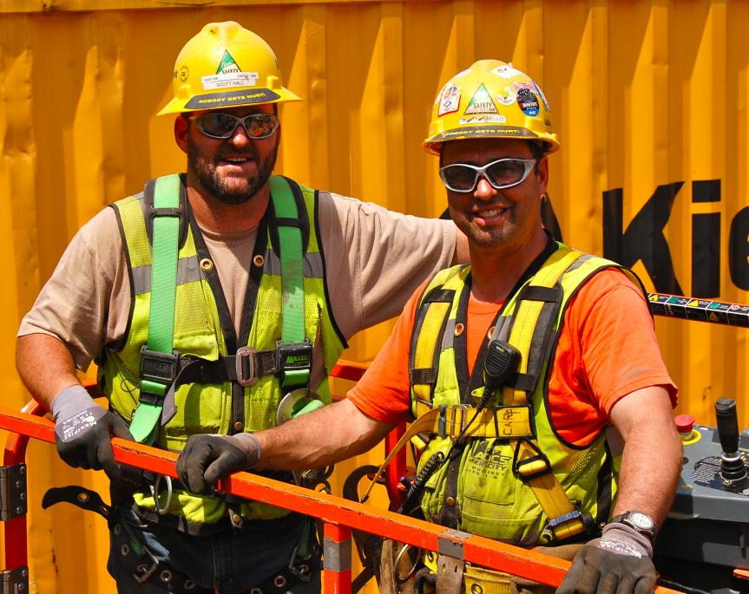
¿Quiénes son los líderes de seguridad?
Capataz
Trabajadores experimentados
Aprendices o principiantes
Superintendentes
Propietarios
Cualquiera y todos
Notes:
PREGUNTE A LA CLASE: ¿Quiénes son los líderes en seguridad en un lugar de trabajo? [Propicie un debate].
Cualquiera, independientemente de su cargo o función, que valore su seguridad y bienestar y los de sus compañeros de trabajo es responsable de ser un líder eficaz en seguridad. Esto significa que todos deben desarrollar y utilizar habilidades de liderazgo en seguridad.

Slide 9
Beneficios del liderazgo eficaz en seguridad
Aumento de la moral
Aumento del trabajo en equipo
Clima de seguridad positivo
Reducción de riesgos
Prácticas de trabajo más seguras
Menos lesiones y muertes
Mejor reputación comercial
Más productivo y de mejor calidad
¿Algún otro?
Notes:
PREGUNTE A LA CLASE: Entonces, para resumir, díganme cuáles creen que son algunos de los beneficios de ser un líder eficaz en seguridad en el lugar de trabajo [propicie un debate].
Hemos repasado el liderazgo eficaz y el ineficaz y cómo un buen liderazgo puede mejorar el clima y los resultados de seguridad. A continuación, repasaremos qué habilidades puede usar el líder en el lugar de trabajo.

Slide 10
Habilidades de liderazgo en seguridad
Liderar con el ejemplo.
Involucrar y empoderar a los miembros del equipo.
Escuchar activamente.
Practicar la comunicación de 3 vías.
Desarrollar a los miembros del equipo mediante enseñanza, asesoría y comentarios.
Dar reconocimiento a los miembros del equipo por un trabajo bien hecho.
Notes:
El curso de FSL4Res se enfoca en las habilidades fundamentales que ustedes, como líderes en seguridad, pueden usar para crear un clima sólido de seguridad en el lugar de trabajo y reducir los incidentes de seguridad.
Son las siguientes: [revele las habilidades a la clase].
Nota para el instructor:
Si va a utilizar las tarjetas de bolsillo, repártalas ahora. Diga a la clase: estas tarjetas de bolsillo enumeran las habilidades de liderazgo. Los animo a que la guarden en su bolsillo y la miren de vez en cuando para refrescar la memoria sobre lo que aprenderán hoy.
A continuación, analizaremos las acciones específicas que pueden utilizar para demostrar cada una de estas en el lugar de trabajo.

Slide 11
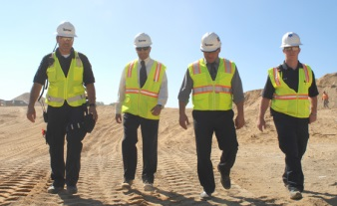
Cómo liderar con el ejemplo
Tengan una actitud positiva sobre la seguridad.
Establezcan la seguridad como un valor central.
Establezcan expectativas altas de seguridad.
Compartan la visión de seguridad con el equipo.
“Hagan lo que dicen”.
Refuercen la idea de que todos son dueños de la seguridad.
¡Lideren!
Notes:
Liderar con el ejemplo es probablemente la más importante de las habilidades de liderazgo en seguridad en el
curso de FSL4Res. Los miembros del equipo aprenden de sus líderes. Se dan cuenta cuando toman atajos, no cumplen políticas o procedimientos de seguridad o dan mensajes de seguridad incongruentes.
La primera forma de liderar con el ejemplo es “hacer lo que se dice”: cumplir procedimientos de trabajo prudentes y prácticas confiables; practicar lo que se predica en términos de seguridad; no practicar la vieja forma de “haz lo que te digo, pero no lo que hago”.
Demuestren una actitud positiva acerca de la seguridad: usen un lenguaje optimista cuando hablen sobre la seguridad con su cuadrilla. Elogien a los miembros de la cuadrilla que se acerquen a ustedes para expresar inquietudes de seguridad.
Establezcan la seguridad como el valor central del equipo: demuestren que la seguridad es uno de sus valores centrales al considerar sus implicaciones en cada decisión que toman ustedes y su cuadrilla. Como líderes en seguridad, deben establecer expectativas altas de seguridad a cada miembro del equipo: informen regularmente a su cuadrilla que espera que siempre usen prácticas de trabajo prudentes.
Desarrollen y compartan su visión de seguridad con su equipo: consideren las implicaciones de seguridad de todas sus decisiones e infórmenlas a su equipo; hablen sobre la importancia de la seguridad para ustedes y su cuadrilla y sean coherentes. Enfaticen que el trabajo seguro va de la mano con el trabajo productivo y de calidad y que las lesiones afectarán su vida laboral y familiar.
Comuniquen constantemente que todos son dueños de la seguridad: no es solo responsabilidad del capataz o de la persona encargada de la seguridad. Depende de todos mantener el lugar de trabajo seguro para sí mismos y para los demás.
Una última forma de liderar con el ejemplo es liderar para persuadir a personas como los propietarios de la compañía y otras personas en cargos de supervisión para mejorar la seguridad y la salud en el lugar de trabajo.
Estas acciones envían el mensaje de que la seguridad es una parte integral del trabajo diario y no solo una forma de evitar transgresiones de seguridad.

Slide 12
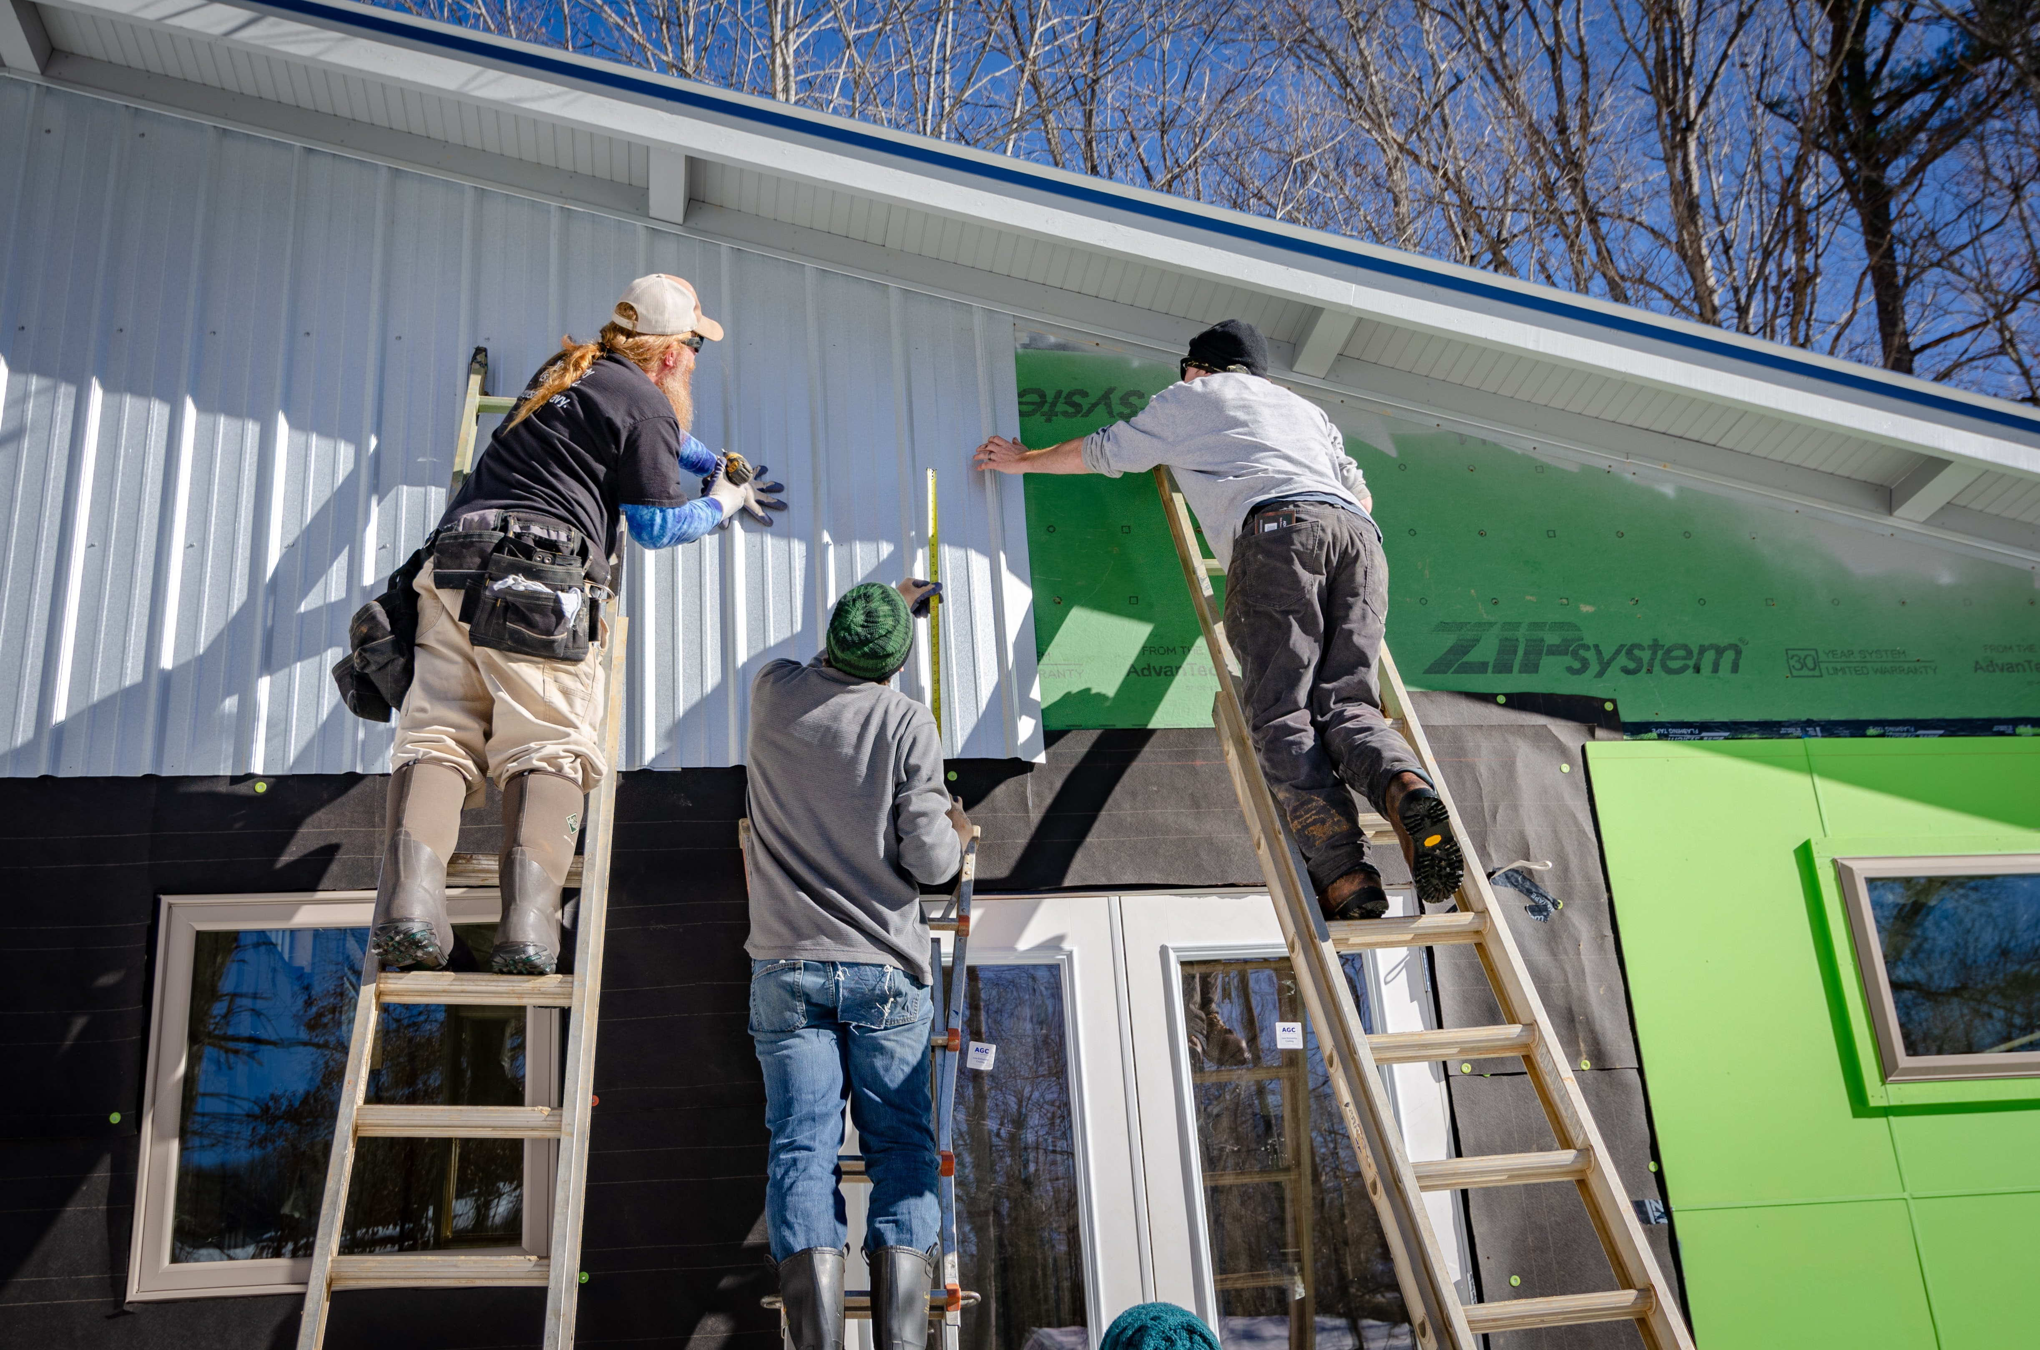
Cómo
involucrar y empoderar a los miembros del equipo
Expliquen por qué la seguridad es fundamental para hacer el trabajo
Involucren a los miembros del equipo en la toma de decisiones de seguridad
Realicen reuniones de seguridad en la mañana todos los días y recorridos conjuntos de la gerencia y los trabajadores a lo largo de la jornada laboral
Empoderen a los miembros del equipo para:
  informar de preocupaciones de seguridad, lesiones y conatos de accidentes
  informar o corregir riesgos o situaciones inseguras
Notes:
La siguiente habilidad de liderazgo es involucrar y empoderar a los miembros del equipo en el proceso de seguridad.
Pueden explicar por qué trabajar de manera prudente es fundamental para hacer el trabajo y que no basta solo con decir "ten cuidado".
Pueden involucrar al equipo en decisiones relacionadas con la seguridad para que puedan ver cómo ellos también son dueños de la seguridad. Estas habilidades se pueden utilizar con todo el grupo, así como con trabajadores individuales.
Involucrar a los trabajadores en reuniones diarias y recorridos conjuntos de la gerencia le permite al equipo saber que se valora la seguridad, que es un aspecto esencial de cómo se realiza el trabajo y que ellos son una parte fundamental del esfuerzo general de seguridad.
Finalmente, como líderes, deben empoderar a los miembros del equipo para que informen sobre riesgos en el lugar de trabajo, preocupaciones de seguridad y conatos de accidentes. Animen a sus equipos a actuar de inmediato ante situaciones inseguras o riesgosas y a que les informen sobre el problema. Pídanles su opinión sobre cómo corregir el problema y tengan una actitud receptiva ante sus sugerencias. Dejen claro que no habrá consecuencias negativas ni represalias cuando informen de problemas de seguridad, lesiones o conatos de accidentes.
Pueden preparar una "lista de acciones" para mostrar cómo se abordan los problemas planteados y colocarla en un lugar destacado para ayudar a garantizar la responsabilidad y generar confianza. También pueden animarlos para que le informen sobre posibles problemas de seguridad con anticipación para que puedan cuidarlos y prevenir lesiones antes de que ocurran.

Slide 13
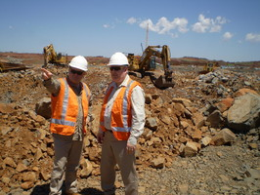
Cómo escuchar activamente
Traten a los miembros del equipo con respeto cuando hablen.
Presten atención a las señales no verbales, como el lenguaje corporal y el contacto visual.
Oigan para escuchar lo que se dice, en vez de pensar en una respuesta.
Hagan preguntas aclaratorias.
Notes:
Ser capaz de comunicarse de manera eficaz es el centro de todas las demás habilidades de liderazgo y es fundamental para convertirse en un líder eficaz en seguridad.
Aprender primero a escuchar activamente implica tratar al miembro de su equipo con respeto y prestarle toda su atención. No revisen teléfonos ni lean mensajes de correo electrónico ni otros materiales durante la conversación.
Presten especial atención a su lenguaje corporal y al de la persona que habla porque, a veces, esto puede transmitir más información que las palabras. Mantengan el contacto visual; eviten hacer expresiones faciales negativas o levantar la voz. Si se sienten resentidos o insultados, hagan un esfuerzo adicional por mantener una conducta profesional.
Lo que es más importante, deben oír para escuchar lo que dice la persona en vez de escuchar solamente para pensar en una respuesta.
Finalmente, asegúrense de entender lo que la persona que habla dice o hagan preguntas aclaratorias o parafraseen lo que el miembro de la cuadrilla les respondió, para que puedan garantizar que escucharon correctamente (es decir: "Lo que te oigo decir es...").

Slide 14
Cómo practicar la comunicación de 3 vías
Asegúrense de tener la atención del oyente.
Sean directos y concisos.
Pidan al miembro del equipo que repita el mensaje.
Aclaren los malentendidos.
Notes:
Esta habilidad describe una estrategia sencilla que pueden utilizar para reducir los malentendidos entre ustedes y la persona con la que habla. Practicar la comunicación de 3 vías ayuda a garantizar que todos entienden el mensaje o las instrucciones.
Así es como se hace:
Primero, asegúrense de tener la atención del oyente: antes de comenzar a hablar, asegúrense de tener toda la atención del miembro de su cuadrilla; asegúrense de que ninguno de los dos esté preocupado por teléfonos, computadoras u otras distracciones.
Sean directos y concisos: sean específicos cuando den instrucciones o encomienden asignaciones. Eviten dar información no relacionada que pueda generar confusión.
Pídanle al oyente que repita lo que ustedes dijeron para que se aseguren de que entendió el mensaje. No asuman que su oyente entendió lo que ustedes dijeron. Pídales a los miembros de la cuadrilla que repitan su mensaje para confirmar que comprenden lo que les está diciendo. Si se siente incómodo pidiéndoles que repitan las instrucciones, puede decir: “Solo para estar seguros de que estamos en sintonía, ¿pueden decirme exactamente qué van a hacer?”. Esta es la clave de la comunicación de 3 vías.
Finalmente, aclaren cualquier malentendido: si escuchan algún malentendido de la cuadrilla, aclaren y obtengan la confirmación final de que todos están en sintonía.

Slide 15
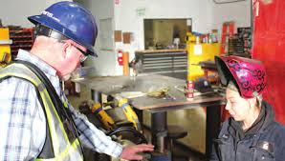
Cómo desarrollar a los miembros del equipo mediante enseñanza, asesoría y comentarios
Observe la acción del trabajador
Aborde el problema
Solucione el problema
Practique la acción
Enseñanza y asesoría
Notes:
Los líderes eficaces de seguridad trabajan para desarrollar a los miembros de su equipo enseñándolos y asesorándolos sobre cómo hacer las cosas de manera correcta y segura en el lugar de trabajo. También brindan comentarios para informarles cómo les está yendo y si se necesita algún cambio.
Enseñanza = decir;
Asesoraría = observar;
Comentarios = evaluar el desempeño
Primero, hablaremos sobre enseñanza y asesoría.
Cuando quieran enseñarle a un miembro del equipo una forma nueva o mejor de hacer algo, háganle preguntas respetuosamente para entender por qué lo está haciendo de esa manera y luego resuelvan el problema juntos (incluso si ya ustedes tienen una solución) para encontrar un enfoque mejor o más seguro para realizar la tarea.
Muestren al miembro del equipo cómo realizar la actividad correctamente, luego obsérvenlo para asegurarse de que haya aprendido a hacerlo. Si deben corregir, traten a la persona con respeto y compórtense como un asesor. Animen a los miembros del equipo a actualizar constantemente sus conocimientos y habilidades para que puedan hacer su trabajo mejor y con más prudencia.

Slide 16
Cómo desarrollar a los miembros del equipo mediante enseñanza, asesoría y comentarios
Utilicen el principio FIST:
Describan los hechos (FACTS)
Expliquen la repercusión (IMPACT)
Proporcionen sugerencias (SUGGESTIONS)
Sean oportunos (TIMELY)
Notes:
Proporcionar comentarios constructivos es otra habilidad de liderazgo que pueden utilizar para desarrollar a los miembros de su equipo. Cuando brinden comentarios constructivos, intenten concentrarse en la situación o el comportamiento en vez de en la persona. El principio FIST puede ayudarlos.
Primero, describan los hechos (Facts): ¿cuál es la situación, la actividad o el comportamiento sobre lo que están proporcionando los comentarios? ¿Cuándo y dónde ocurrió? ¿Cuáles fueron las circunstancias?
Luego expliquen la repercusión (Impact), que son las posibles consecuencias (buenas o malas).
Después, ofrezca sugerencias (Suggestions): trabajen en conjunto para resolver problemas y encontrar soluciones. Piensen en formas en que los miembros del equipo podrían usar el mismo enfoque en el futuro.
Sean oportunos (Timely): no esperen para proporcionar comentarios. Es más eficaz cuando se habla cerca del momento en que ocurrió la situación o comportamiento.

Slide 17
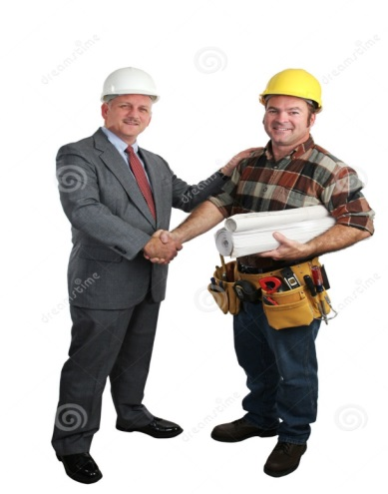
Cómo dar reconocimiento a los miembros del equipo por un trabajo bien hecho
Den reconocimiento aparte de otros tipos de comentarios.
Elogien regularmente en privado.
Sean específicos acerca de por qué están elogiando a la persona.
Elogien públicamente si la persona se siente cómoda con ello.
Notes:
La habilidad final que muestran los líderes eficaces en seguridad es dar reconocimiento a los miembros del equipo cuando hacen todo lo posible por mantener un clima de seguridad sólido y positivo en el lugar de trabajo.
Cuando ustedes dan reconocimiento a los miembros de su equipo deben tomar en cuenta lo siguiente:
Den reconocimiento aparte de otros tipos de comentarios.
Elogien regularmente en privado.
Sean específicos acerca de por qué están elogiando a la persona.
Elogien públicamente si la persona se siente cómoda con ello.
La apreciación motiva y anima a los miembros del equipo a seguir trabajando para mantener y mejorar el clima de seguridad en el lugar de trabajo. Al igual que otros tipos de comentarios, el reconocimiento debe darse en el momento oportuno y debe ser sincero. Puede ser tan simple como decir "buen trabajo", dar un apretón de manos o decir "gracias" por hacer un esfuerzo adicional por la seguridad o por algo realmente bien hecho.
Es importante que conozcan aspectos personales de los miembros de su equipo para que pueda usar los elogios y el reconocimiento de manera eficaz. En el caso de quienes se sienten cómodos con los elogios públicos, es una excelente manera de mostrarles a los demás que se valora la seguridad. Sin embargo, una persona que le incomodan los elogios públicos puede sentirse más avergonzada que complacida. Hay diferencias generacionales, así como diferencias entre personas. A algunos trabajadores les gusta sentirse valorados y apreciados, mientras que otros se sienten incómodos con los elogios públicos. Piensen en la personalidad de cada quien y la cultura o el clima del lugar de trabajo. Tengan cuidado de considerar cualquier trato preferencial percibido.

Slide 18
Con qué frecuencia hace lo siguiente: | Siempre | Algunas veces | Nunca
1. Liderar con el ejemplo
Mantener una actitud positiva sobre la seguridad. | r | r | r
Considerar las implicaciones de la seguridad de todas sus decisiones. | r | r | r
Establecer expectativas altas a los miembros del equipo. | r | r | r
Hacer lo que dice, seguir siempre las prácticas de trabajo seguras | r | r | r
Comunicar a su equipo que todos son dueños de la seguridad. | r | r | r
2. Involucrar y empoderar a los miembros del equipo
Involucrar a los miembros del equipo en reuniones de seguridad diarias o reuniones de seguridad matutinas. | r | r | r
Solicitar la opinión de los miembros del equipo sobre la seguridad. | r | r | r
Alentar a los miembros del equipo a identificar e informar de problemas de seguridad como riesgos, preocupaciones, lesiones y conatos de accidentes. | r | r | r
3. Escuchar activamente
Tratar a los miembros del equipo con respeto cuando se comunique con ellos. | r | r | r
Oír activamente para escuchar lo que se dice en vez de pensar en una respuesta. | r | r | r
Prestar atención a las señales no verbales y hacer preguntas aclaratorias. | r | r | r
4. Practicar la comunicación de 3 vías
Ser directo y conciso, y asegurarse de que tiene la atención de su oyente. | r | r | r
Le pide al miembro del equipo que repita el mensaje o las instrucciones y aclare los malentendidos. | r | r | r
5.Desarrollar a los miembros del equipo mediante enseñanza, asesoría y comentarios
Enseñar y asesorar a los miembros del equipo de manera respetuosa. | r | r | r
Concentrarse en el problema en vez de juzgar a la persona cuando haga comentarios. | r | r | r
Asegurarse de que los miembros del equipo sepan cómo hacer una tarea nueva antes de hacerla. | r | r | r
6. Dar reconocimiento a los miembros del equipo por un trabajo bien hecho
Decir "buen trabajo" o "gracias" a los miembros del equipo que hacen todo lo posible por crear un lugar de trabajo seguro. | r | r | r
Usar el reconocimiento positivo de los miembros del equipo para fomentar la seguridad en el lugar de trabajo. | r | r | r
Autoevaluación
Notes:
[Entregue la hoja de trabajo de autoevaluación].
Esta hoja de trabajo les dará una idea de la frecuencia con la que ya utilizan las habilidades de liderazgo y cuáles son nuevas para ustedes. Completen la hoja de trabajo y tráiganla a la sesión 2 para que podamos hablar sobre con qué frecuencia usan las habilidades en el lugar de trabajo.

Slide 19
Mensajes principales
Se necesita CORAJE para ser un líder.
Se necesita CORAJE para expresarse.
Estas habilidades se pueden introducir fácilmente en el flujo de trabajo diario y la productividad no se verá afectada.
Los líderes:
  Liderar con el ejemplo.
  involucran y empoderan al miembro del equipo;
  Escuchar activamente.
  Practicar la comunicación de 3 vías.
  desarrollan a los miembros del equipo: enseñan, asesoran y saben cómo hacer comentarios de manera constructiva;
  Dar reconocimiento a los miembros del equipo.
Los líderes mejoran el CLIMA Y LOS RESULTADOS DE SEGURIDAD.
Notes:
Llegamos al final de la primera sesión y abarcamos mucha información.
Antes de descubrir los mensajes principales, cuéntenme una o dos cosas que aprendieron hoy, o incluso mejor, algo que van a comenzar o tal vez dejar de hacer cuando regresen al lugar de trabajo.
Entonces, estos son los puntos clave que espero que se lleven y pongan en práctica en el lugar de trabajo:
Se necesita coraje para ser un líder y expresarse.
Puede usar estas habilidades a diario sin afectar el flujo de trabajo y la productividad.
Los líderes:
Liderar con el ejemplo.
Involucrar y empoderar a los miembros del equipo.
Escuchar activamente.
Practicar la comunicación de 3 vías.
desarrollan a los miembros del equipo: enseñan, asesoran y saben cómo hacer comentarios de manera constructiva;
brindan reconocimiento a los miembros del equipo por ir más allá de la seguridad.
Y finalmente, si usan estas habilidades en el lugar de trabajo y se convierten en verdaderos líderes en seguridad, pueden mejorar el clima y los resultados de seguridad en el lugar de trabajo.

Slide 20



Ya terminaron la sesión 1
El desarrollo de la capacitación del FSL4Res fue posible gracias al financiamiento de un acuerdo de cooperación con el Centro de Investigación y Capacitación en Construcción (Center for Construction Research and Training, CPWR) (N.º U60OH009762) del Instituto Nacional de Seguridad y Salud Ocupacional (National Institute for Occupational Safety and Health, NIOSH). El FSL4Res se basa en la capacitación FSL original creada por el CPWR en el marco de un acuerdo de cooperación anterior del NIOSH (N.º OH009762). Los contenidos son responsabilidad exclusiva de los autores y no representan necesariamente los puntos de vista oficiales del NIOSH. Todos los derechos reservados.
Notes:
Con esto termina la sesión 1.
Recuerden hacer su autoevaluación y traerla a la sesión 2.

